Slide 1
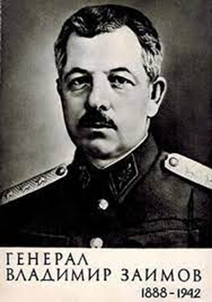
Генерал Владимир Заимов
Отбор Оранжеви

Slide 2
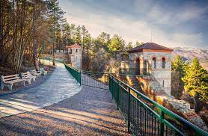
Кога е роден ген. Владимир Заимов?
Роден е в гр. Кюстендил на 08.12.1888г.

Slide 3
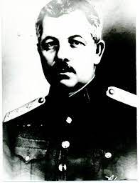
Годишнинана от рождението на ген. Владимир Заимов
Честваме 135 години от рождението на генерал Владимир Заимов.

Slide 4
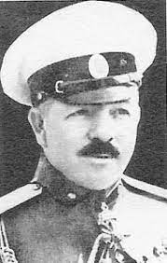
Ген. Владимир Заимов е арестуван
Обвинен е за шпионаж . Той е бил осъден на смъртна присъда (разстрел)

Slide 5
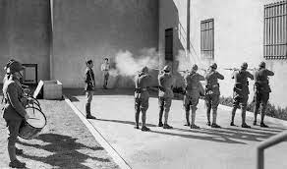
Дата на екзекуция
Екзекуцията се е състояла на 01.06.1942г. в град София

Slide 6
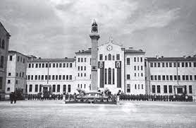
Кога завършва своето военно образование
Той завършва през 1908г. в град София.

Slide 7
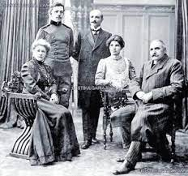
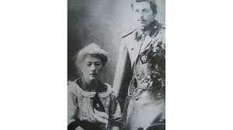
Каква е връзката между ген. Владимир Заимов и Карлово?
Неговата съпруга Ана Лалева е родом от гр. Карлово

Slide 8
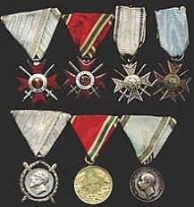
Отличия
Той получава четири ордена:
Орден за храброст 2 пъти
Орден ,, Червено знаме“
Орден ,, Ленин“
Също така получава званието си „Герой на СССР“

Slide 9
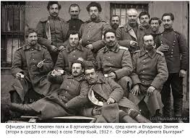
Участията му във войните
Войните в които е участвал са :
Първа балканска война
Втора Балканска война (Междусъюзническа)
Първа Световна война

